Slide 1
Označení materiálu: VY_32_INOVACE_RUBMO_ESTETIKA_15
Název materiálu: Kulturní památky 1
Tematická oblast: Estetika, 1. ročník
Anotace: Prezentace slouží k výkladu. Podává stručný přehled některých kulturních památek našeho města. Cílem mé práce je vytvořit podpůrný didaktický materiál pro úroveň žáků tříletých učebních oborů.
Očekávaný výstup: Žák dokáže vysvětlit co je kulturní památka a umí vyjmenovat některé kulturní památky ze svého okolí, zvládne říct základní informace o těchto památkách.
Klíčová slova: kostel sv. Gotharda, vlastivědné muzeum, kostel Nejsvětější Trojice, radnice
Metodika: Zpracovaný materiál slouží jako podpůrný při výkladu, lze ho promítnout elektronicky pro celou třídu nebo žákům okopírovat či rozeslat v elektronické verzi.
Obor: tříleté učební obory /typu E/
Ročník: 1.
Autor: Mgr. Monika Rubešová
Zpracováno dne: 13. 5. 2013
Prohlašuji, že při tvorbě výukového materiálu jsem respektoval(a) všeobecně užívané právní a morální zvyklosti, autorská a jiná práva třetích osob, zejména práva duševního vlastnictví (např. práva k obchodní firmě, autorská práva k software, k filmovým, hudebním a fotografickým dílům nebo práva k ochranným známkám) dle zákona 121/2000 Sb. (autorský zákon). Nesu veškerou právní odpovědnost za obsah a původ svého díla.

Slide 2
Kulturní památky /1/

Slide 3
Kulturní památka
Kulturní památku vyhlašuje Ministerstvo kultury České republiky podle zákona České národní rady o památkové péči 20/1987 Sb.
Kulturní památka může být věc nemovitá, movitá nebo jejich soubor

Slide 4
Kulturní památka je významným dokladem historického vývoje, životního způsobu a prostředí společnosti od nejstarších dob.
Kulturní památka má přímý vztah k významným osobnostem a historickým událostem.
Zrušit status kulturní památky může ministerstvo kultury v mimořádně závažných případech.

Slide 5
Označení kulturních památek

Slide 6
Poznáš tuto památku?

Slide 7
Vlastivědné muzeum ve Slaném
založeno bylo roku 1885, v budově kde nyní sídlí byla dříve piaristická kolej
jsou zde sbírky archeologické, historické a národopisné
základ archeologické sbírky tvoří nálezy ze Slánské hory
zajímavost: sbírka ostrostřeleckých terčů /největší v ČR/

Slide 8
Poznáš tuto památku?

Slide 9
Kostel sv. Gotharda

Slide 10
Kostel sv. Gotharda
původně románská stavba, přestavěná do gotického slohu v 15. století
v letech 1874 – 1890byl kostel obnovován architektem Rudolfem Štechem
v blízkosti kostela byla mohutná Pražská brána a vodní příkop
v současnosti se zde pořádají také různé koncerty

Slide 11
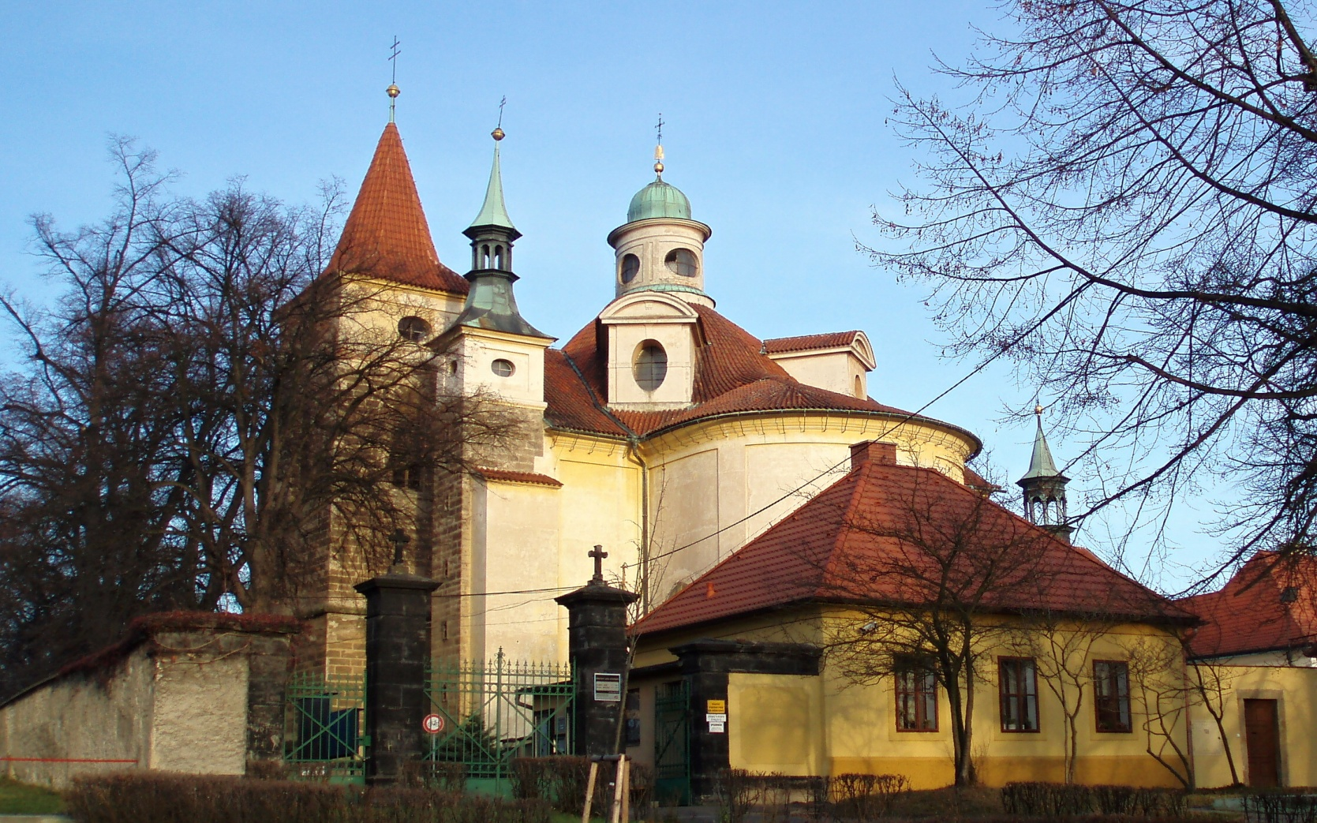
Poznáš tuto památku?

Slide 12
Kostel Nejsvětější Trojice

Slide 13
Kostel Nejsvětější Trojice
postaven v letech 1581 – 1602 jako protestantský
v letech 1650- 1662 k němu byl přistaven františkánský klášter
zajímavost: Loretánská kaple z roku 1657
dnes patří tato budova bosým karmelitánům

Slide 14
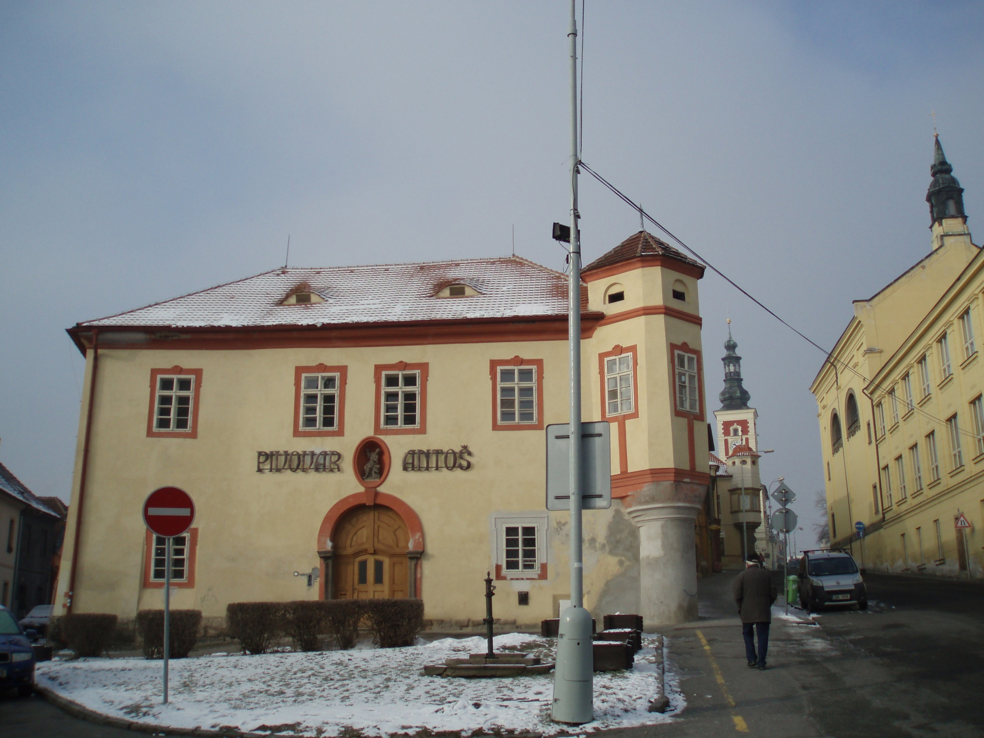

Slide 15
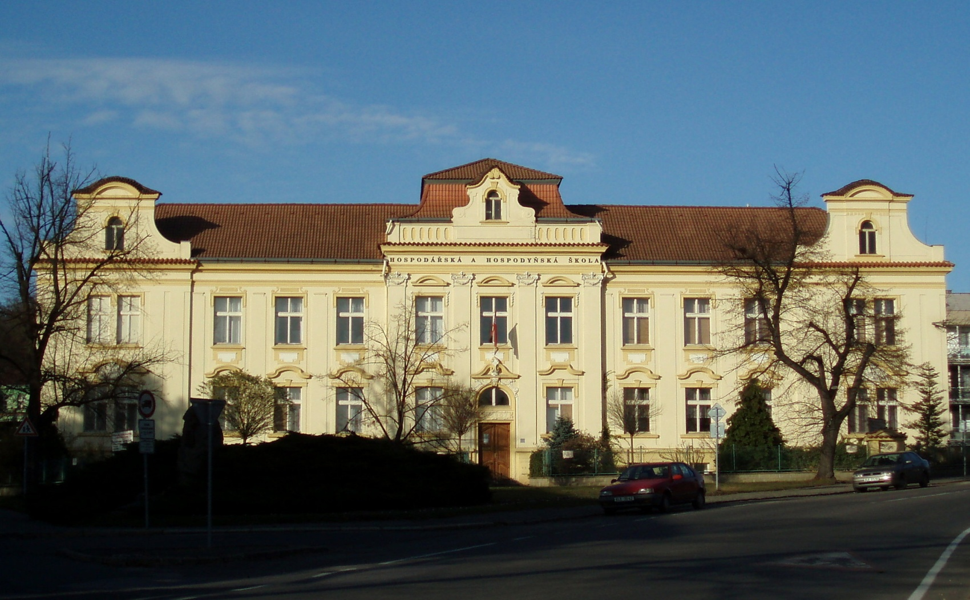
ISŠ SLANÝ

Slide 16
Zdroje
http://cs.wikipedia.org/wiki/Kulturn%C3%AD_pam%C3%A1tka
http://www.infoslany.cz/cs/sekce/turista/podrobna-historie-slaneho/

